Slide 1




CHÀO MỪNG CÁC EM ĐẾN VỚI BÀI HỌC NGÀY HÔM NAY!

Slide 2





KHỞI ĐỘNG
Nhiệm vụ 1: Giới thiệu ý nghĩa chủ đề
Các em làm việc cá nhân và trả lời những câu hỏi sau:
Em sẽ dự định lựa chọn nghề hay nhóm nghề nào để học tập?
Dựa vào cơ sở hay lí do nào, em quyết định lựa chọn nghề/nhóm nghề đó?

Slide 3





Giới thiệu ý nghĩa, vai trò của việc tìm hiểu nghề/nhóm nghề
Lợi ích của việc tìm hiểu nghề/nhóm nghề:
Xác định hướng đi, mục tiêu nghề nghiệp
Tạo dựng một cuộc sống chất lượng hơn

Slide 4
Giới thiệu ý nghĩa, vai trò của việc tìm hiểu nghề/nhóm nghề
Lợi ích của việc tìm hiểu nghề/nhóm nghề:
Tăng năng suất lao động, hiệu quả làm việc
Tạo năng lượng mới cho mỗi ngày làm việc

Slide 5

Giới thiệu ý nghĩa, vai trò của việc tìm hiểu nghề/nhóm nghề
Ý nghĩa của việc tìm hiểu nghề/nhóm nghề:
Giúp phân bổ nguồn nhân lực đồng đều
Tránh lãng phí và thiếu hụt nguồn lực
Góp phần đưa đất nước phát triển kinh tế xã hội

Slide 6

KHỞI ĐỘNG
Nhiệm vụ 2:
Định hướng nội dung
Các em thảo luận nhóm, đọc phần Định hướng nội dung (SGK – tr.56) và quan sát tranh (SGK – tr.55) để trả lời câu hỏi:
Em hãy nêu các hoạt động cần thực hiện trong chủ đề 7?
Mô tả bức tranh chủ đề

Slide 7




CÂU TRẢ LỜI
Chủ đề 7 giúp chúng ta có nhận thức về việc tìm hiểu xu hướng phát triển nghề trong xã hội, thị trường lao động. Từ đó đánh giá mức độ phù hợp của bản thân đối với các nhóm ngành nghề:
Tìm hiểu các nhóm nghề và đặc trưng, yêu cầu của từng nhóm nghề
Phân tích những yêu cầu của nhà tuyển dụng về phẩm chất và năng lực của người lao động đối với nhóm nghề mà em quan tâm

Slide 8
CÂU TRẢ LỜI
Chủ đề 7 giúp chúng ta có nhận thức về việc tìm hiểu xu hướng phát triển nghề trong xã hội, thị trường lao động. Từ đó đánh giá mức độ phù hợp của bản thân đối với các nhóm ngành nghề:
Giải thích ý nghĩa của việc đảm bảo an toàn và sức khỏe nghề nghiệp đối với người lao động
Sưu tầm tài liệu về xu hướng phát triển nghề trong xã hội và thị trường lao động

Slide 9
CÂU TRẢ LỜI
Chủ đề 7 giúp chúng ta có nhận thức về việc tìm hiểu xu hướng phát triển nghề trong xã hội, thị trường lao động. Từ đó đánh giá mức độ phù hợp của bản thân đối với các nhóm ngành nghề:
Đánh giá sự phù hợp của bản thân đối với các nhóm nghề
Tự đánh giá kết quả hoạt động

Slide 10




Mô tả bức tranh chủ đề
Các bạn học sinh đang tham gia buổi tư vấn hướng nghiệp.

Slide 11


Định hướng nội dung của Chủ đề 7
Các mục tiêu của chủ đề không chỉ thực hiện trong giờ Hoạt động giáo dục mà còn được rèn luyện trong các giờ Sinh hoạt lớp, Sinh hoạt dưới cờ và hoạt động ngoại khóa khác.
Các em cần tham gia đầy đủ, tích cực vào các hoạt động tập thể và vận dụng rèn luyện vào cuộc sống.

Slide 12





Hoạt động giáo dục theo chủ đề
Chủ đề 7: Thông tin về các nhóm nghề cơ bản

Slide 13


NỘI DUNG BÀI HỌC
Hoạt động 1:
Tìm hiểu nhóm nghề và đặc trưng, yêu cầu của từng nhóm nghề
Hoạt động 3:
Giải thích ý nghĩa của việc đảm bảo an toàn và sức khỏe nghề nghiệp đối với người lao động
Hoạt động 2: Phân tích những yêu cầu của nhà tuyển dụng về phẩm chất và năng lực của người lao động đối với nhóm nghề mà em quan tâm

Slide 14
NỘI DUNG BÀI HỌC
Hoạt động 4:
Sưu tầm tài liệu về xu hướng phát triển nghề trong xã hội và thị trường lao động
Hoạt động 6:
Khảo sát kết quả hoạt động
Hoạt động 5:
Đánh giá sự phù hợp của bản thân đối với các nhóm nghề

Slide 15


Hoạt động 1:
Tìm hiểu nhóm nghề và đặc trưng, yêu cầu của từng nhóm nghề

Slide 16





Nhiệm vụ 1: Chia sẻ những cách phân loại nhóm nghề mà em biết
HOẠT ĐỘNG NHÓM: Cả lớp chia thành 4 nhóm, mỗi nhóm thảo luận với nhau và tìm hiểu các cách phân loại nhóm nghề trước khi buổi học diễn ra dựa vào các gợi ý sau:
Liệt kê các nhóm nghề
Các nhóm nghề này được phân loại theo cách của ai? Của tổ chức nào?

Slide 17


Tổng kết: Những cách phân loại nhóm nghề có thể kể đến như:
Cách phân loại dựa vào Danh mục nghề nghiệp Việt Nam.
Cách phân loại của một số nhà khoa học về hướng nghiệp.
Cách phân loại của một số tổ chức khác.

Slide 18

Nhiệm vụ 2: Xây dựng bản mô tả đặc trưng và yêu cầu của từng nhóm nghề
HOẠT ĐỘNG NHÓM
Cả lớp chia thành các nhóm, đọc thông tin gợi ý (SGK – tr.57) và thực hiện nhiệm vụ sau: Xây dựng bản mô tả đặc trưng yêu cầu của từng nhóm nghề.

Slide 19


Gợi ý thực hiện:
Đối với mỗi nhóm nghề, các em cần mô tả:
01
02
03
Hoạt động đặc trưng
Đặc điểm môi trường làm việc
Tên nhóm nghề

Slide 20
Gợi ý thực hiện:
Đối với mỗi nhóm nghề, các em cần mô tả:
04
05
06
Yêu cầu về phẩm chất và năng lực đối với người lao động
Công cụ lao động
Chống chỉ định y học (nếu có)

Slide 21

VÍ DỤ THAM KHẢO
Nhóm nhân viên dịch vụ bán hàng:
Nội dung | Mô tả
Hoạt động đặc trưng | - Trao đổi trực tiếp với khách hàng để cung cấp, tư vấn hỗ trợ thông tin về sản phẩm, dịch vụ, đáp ứng nhu cầu của khách hàng. - Tìm hiểu, cập nhật thông tin về dịch vụ và sản phẩm.
Đặc điểm môi trường làm việc | - Môi trường sạch sẽ, an toàn. - Thái độ tôn trọng, cởi mở, chia sẻ. - Cơ sở vật chất đáp ứng các quy định, yêu cầu đặt ra.
Công cụ lao động | - Các phần mềm quản lí dữ liệu về dịch vụ, sản phẩm và phản hồi khách hàng.

Slide 22
VÍ DỤ THAM KHẢO
Nhóm nhân viên dịch vụ bán hàng:
Nội dung | Mô tả
Yêu cầu về phẩm chất và năng lực đối với người lao động | - Kĩ năng giao tiếp tốt. - Phân tích thông tin. - Tôn trọng người khác. - Thể hiện tính chuyên nghiệp.
Chống chỉ định y học (nếu có). | - Nói ngọng, nói lắp. - Thần kinh không ổn định.

Slide 23


HOẠT ĐỘNG NHÓM
Sau khi hoàn thành bản mô tả và trình bày kết quả làm việc, các nhóm tiếp tục trao đổi với nhau để nhận diện được sự giống và khác nhau giữa các nhóm nghề dựa trên nội dung của bản mô tả.

Slide 24

Kết thúc hoạt động nhóm, các em trả lời câu hỏi sau: Việc xây dựng bản mô tả đặc trưng và yêu cầu của nhóm nghề có giá trị đối với việc lựa chọn nghề nghiệp của em?

Slide 25

Nhiệm vụ 3: Chia sẻ và hoàn thiện bản mô tả đặc trưng nghề, nhóm nghề mà em quan tâm
Các em hãy hoàn thiện bản mô tả đặc trưng của nghề, nhóm nghề mà các em quan tâm và chia sẻ với bạn.
Sau khi hoàn thiện, các em có thể gửi lên trang điện tử trao đổi thông tin của lớp, trưng bày trong lớp, gửi đến gia đình của mình,...
Hoạt động nhóm đôi

Slide 26

Để có được cái nhìn chân thực về một nghề hay nhóm nghề nào đó, việc tìm hiểu và xác định đặc trưng của nghề là một việc quan trọng, cần thiết, các em hãy hoàn thiện một cách nghiêm túc bản mô tả này.
Nhấn mạnh

Slide 27
Hoạt động 2: Phân tích những yêu cầu của nhà tuyển dụng về phẩm chất và năng lực của người lao động đối với nhóm nghề mà em quan tâm

Slide 28



Nhiệm vụ 1: Trao đổi cách thu thập thông tin của nhà tuyển dụng về yêu cầu phẩm chất và năng lực đối với nhóm nghề mà em quan tâm
HOẠT ĐỘNG NHÓM
Mỗi nhóm đọc các cách thu thập thông tin được gợi ý (SGK – tr.58) và làm việc với nhau theo những cách đó

Slide 29


Gợi ý: Các cách thu thập thông tin của nhà tuyển dụng về yêu cầu phẩm chất và năng lực đối với nhóm nghề mà em quan tâm:
Phỏng vấn trực tiếp nhà tuyển dụng hoặc người làm trong nghề.
Đọc thông tin tuyển dụng.
Tham gia các diễn đàn trao đổi về nghề nghiệp, ngày hội việc làm.

Slide 30



HOẠT ĐỘNG NHÓM
Các nhóm hãy chia sẻ thông tin kết quả làm việc nhóm về cách thu thập thông tin của nhà tuyển dụng về phẩm chất và năng lực đối với nhóm nghề mà em quan tâm.

Slide 31

Nhiệm vụ 2: Thu thập và phân tích những yêu cầu về phẩm chất và năng lực của nhóm nghề mà em quan tâm
Các em tham khảo ví dụ (SGK – tr.59) để thu thập các yêu cầu về năng lực, phẩm chất cần có ở mỗi nhóm nghề và làm rõ các biểu hiện của nó trong các hoạt động cụ thể.

Slide 32
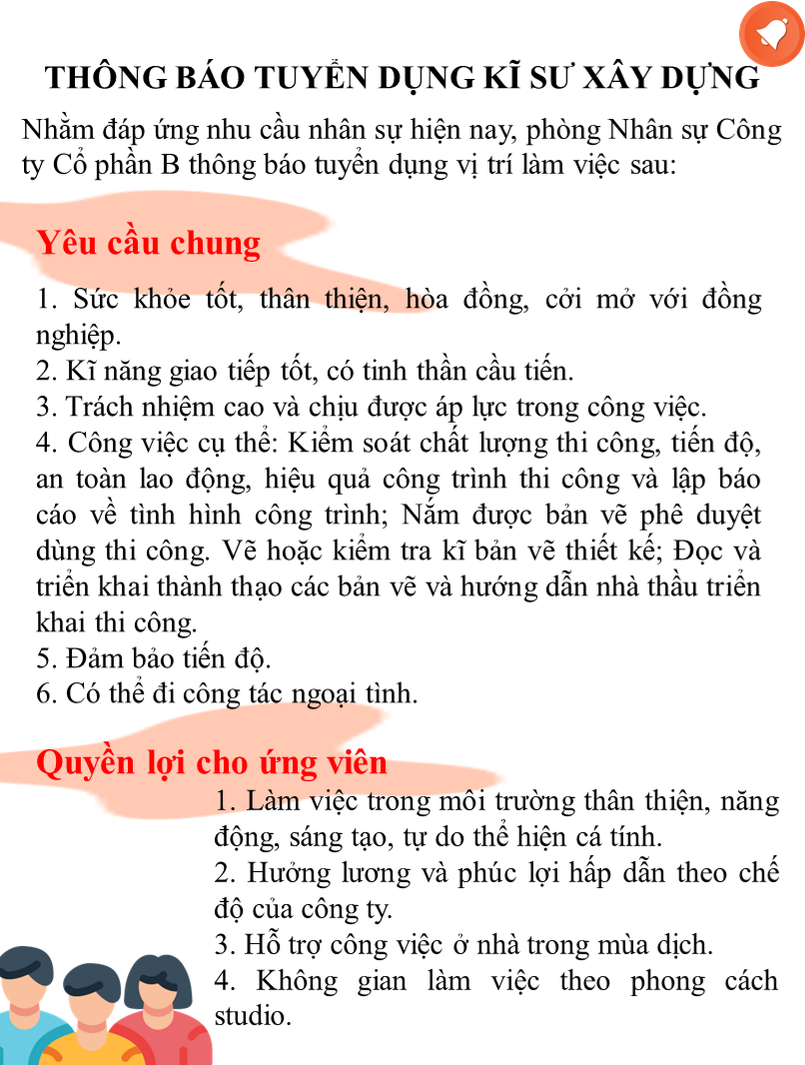

VÍ DỤ THAM KHẢO

Slide 33


Các em hãy phân tích và mô tả những phẩm chất, năng lực, kĩ năng cần có ở người lao động trong nhóm nghề mà em quan tâm dựa vào ví dụ gợi ý cho sẵn dưới đây

Slide 34

Ví dụ gợi ý: Phân tích cụ thể một số kĩ năng chung sau:
Biết lắng nghe
Kĩ năng giao tiếp
Sử dụng câu hỏi phù hợp, chuẩn mực, đúng trọng tâm vấn đề
Ngôn ngữ cơ thể phù hợp

Slide 35

Ví dụ gợi ý: Phân tích cụ thể một số kĩ năng chung sau:
Có trách nhiệm
Xác định và nhận diện được mục tiêu cần đạt
Lên kế hoạch, quản lí được thời gian, nguyên liệu, chi phí

Slide 36
Ví dụ gợi ý: Phân tích cụ thể một số kĩ năng chung sau:
Có trách nhiệm
Tham gia chia sẻ, góp ý để hướng đến thực hiện mục tiêu chung
Sẵn sàng chịu trách nhiệm cho hành động của mình

Slide 37

Nhiệm vụ 3: Định hướng rèn luyện những phẩm chất và năng lực của người lao động đối với nhóm nghề em quan tâm
Các em hãy xem lại kết quả làm việc ở Nhiệm vụ 1 và Nhiệm vụ 2 để nhận diện kĩ năng và phẩm chất nào cần rèn luyện trong thời gian tới.

Slide 38


Gợi ý tham khảo: Những cách thức có thể rèn luyện gắn với cuộc sống, môi trường xung quanh:
Rèn luyện kĩ năng giao tiếp với các đối tượng khác nhau, điều chỉnh cải thiện ngôn ngữ, hành vi, cử chỉ,... trong quá trình giao tiếp.
Đối với năng lực giải quyết vấn đề, có thể rèn luyện thông qua giải quyết các vấn đề trong cuộc sống như cách sắp xếp công việc, học tập, giải quyết các sự kiện, công việc trong lớp, nhà trường, gia đình,...

Slide 39
Các em tiến hành xây dựng kế hoạch rèn luyện theo các bước sau
Xác định những phẩm chất và năng lực rèn luyện
Lựa chọn những cách thức rèn luyện
Câu chuyện cần kể về nội dung gì?
Trải nghiệm các công việc liên quan đến nghề
Kế hoạch học tập và rèn luyện từ các khóa học, hoạt động,...

Slide 40
CẢM ƠN CÁC EM ĐÃ LẮNG NGHE, TẠM BIỆT VÀ HẸN GẶP LẠI!

